Slide 1
NATURA
prendersi cura del nostro giardino

Slide 2
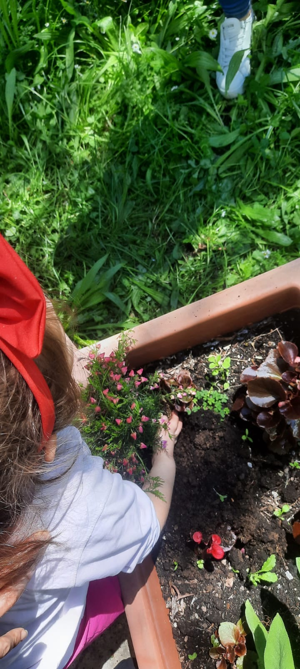
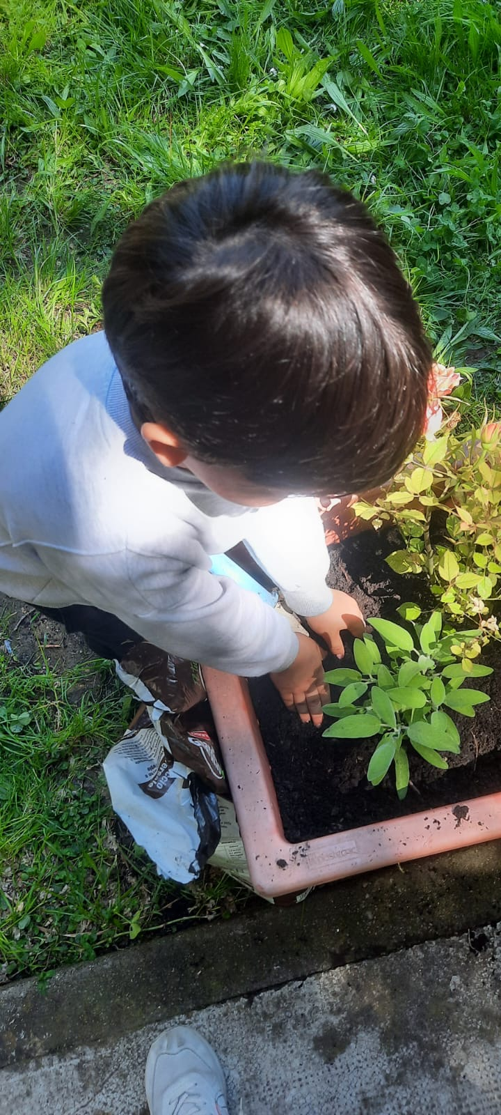
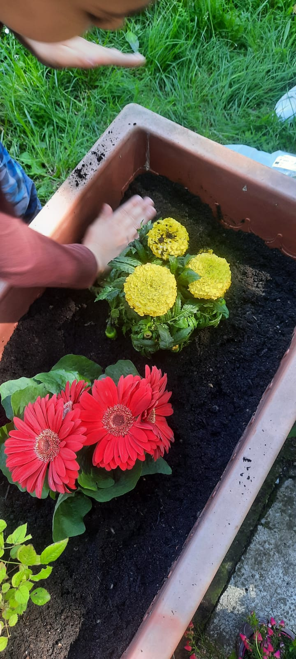
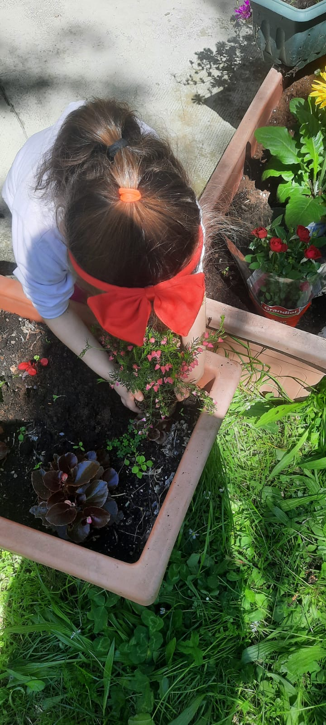
FESTA DI PRIMAVERA E DEGLI AFFETTI
A metà maggio i bambini e le bambine festeggiano con la primavera le persone che si prendono cura di loro ( mamma, papà, fratelli, sorelle, nonni, zii…) portando a scuola una piantina da curare, piantare e innaffiare.

Slide 3

giornata della terra
letture di 6 storie salva pianeta
-aria pulita
-un mare di rifiuti
il black out
l’acqua tesoro prezioso
la giornata degli alberi
animali che passione
attività grafica tema: Do’ una mano per salvare il pianeta

Slide 4
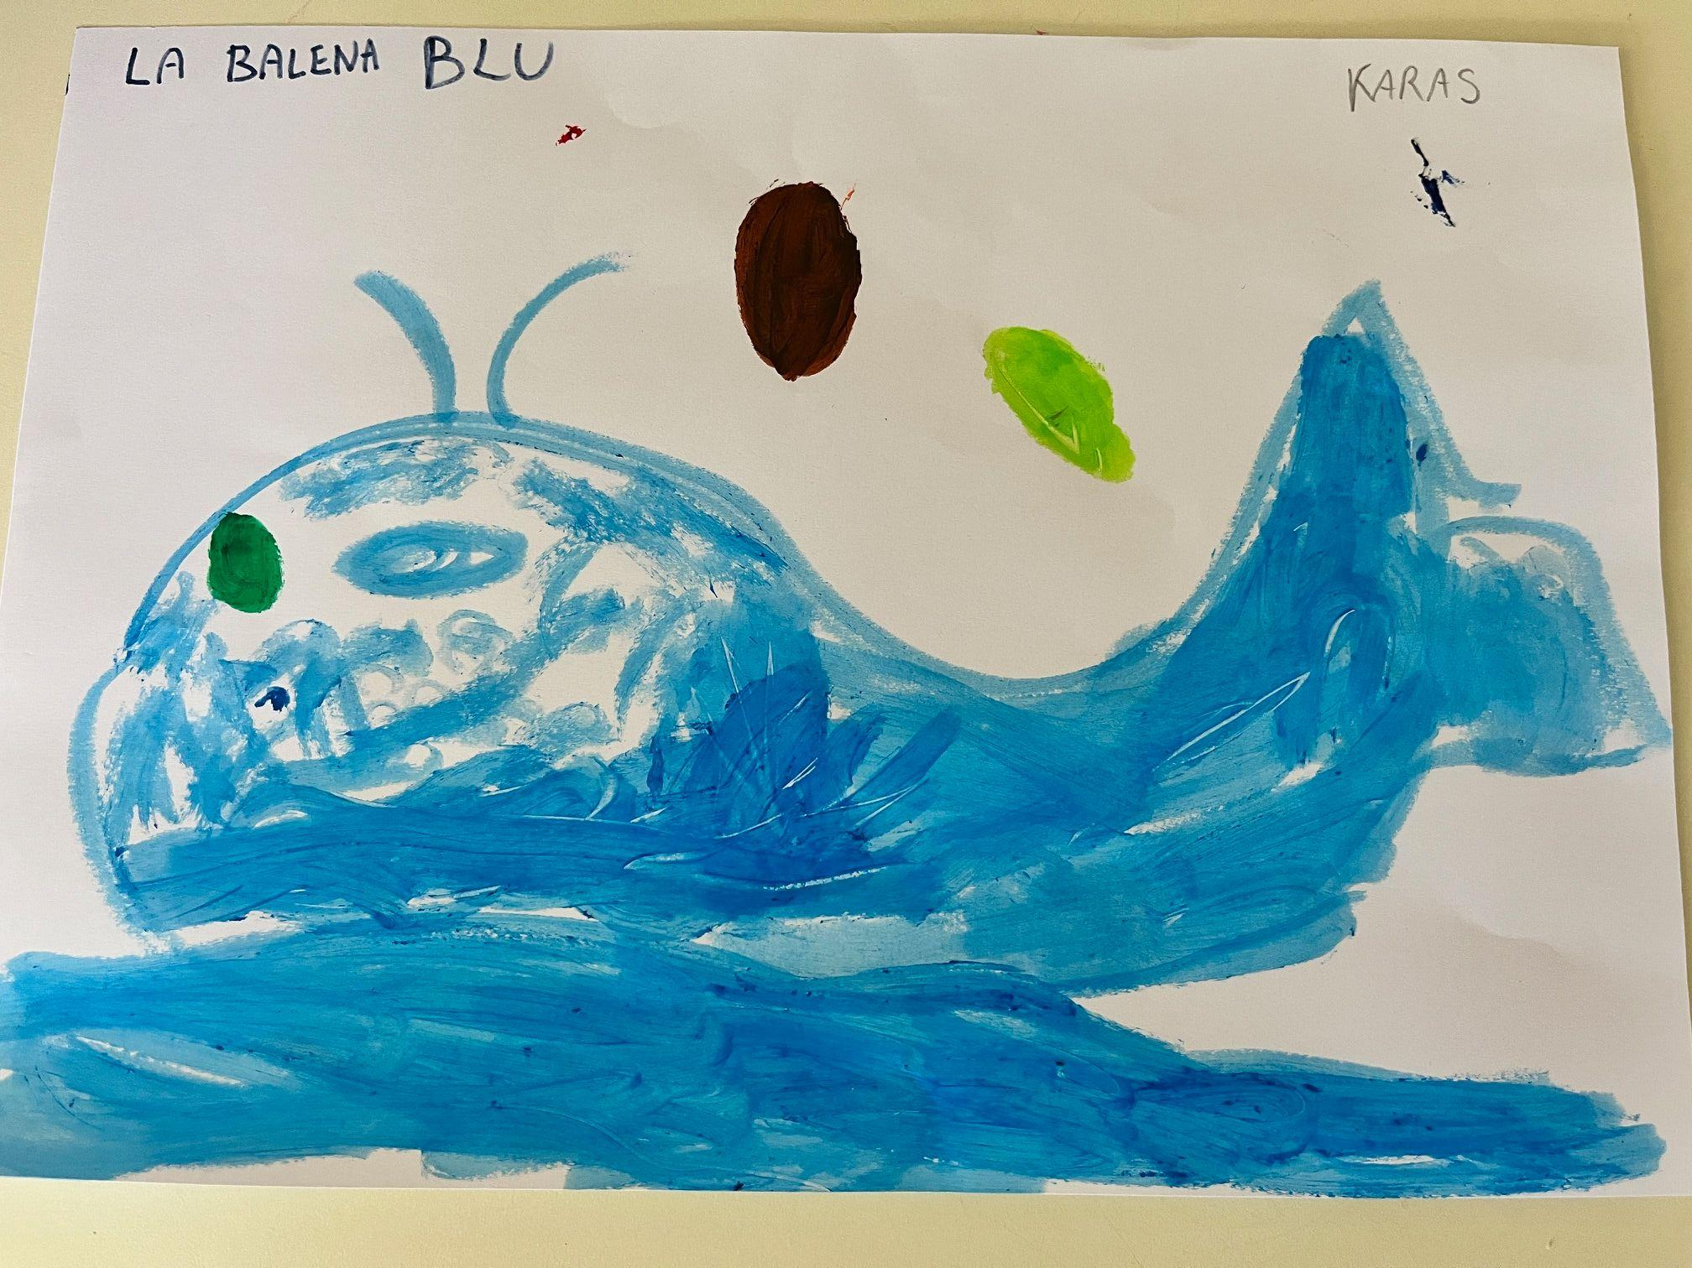
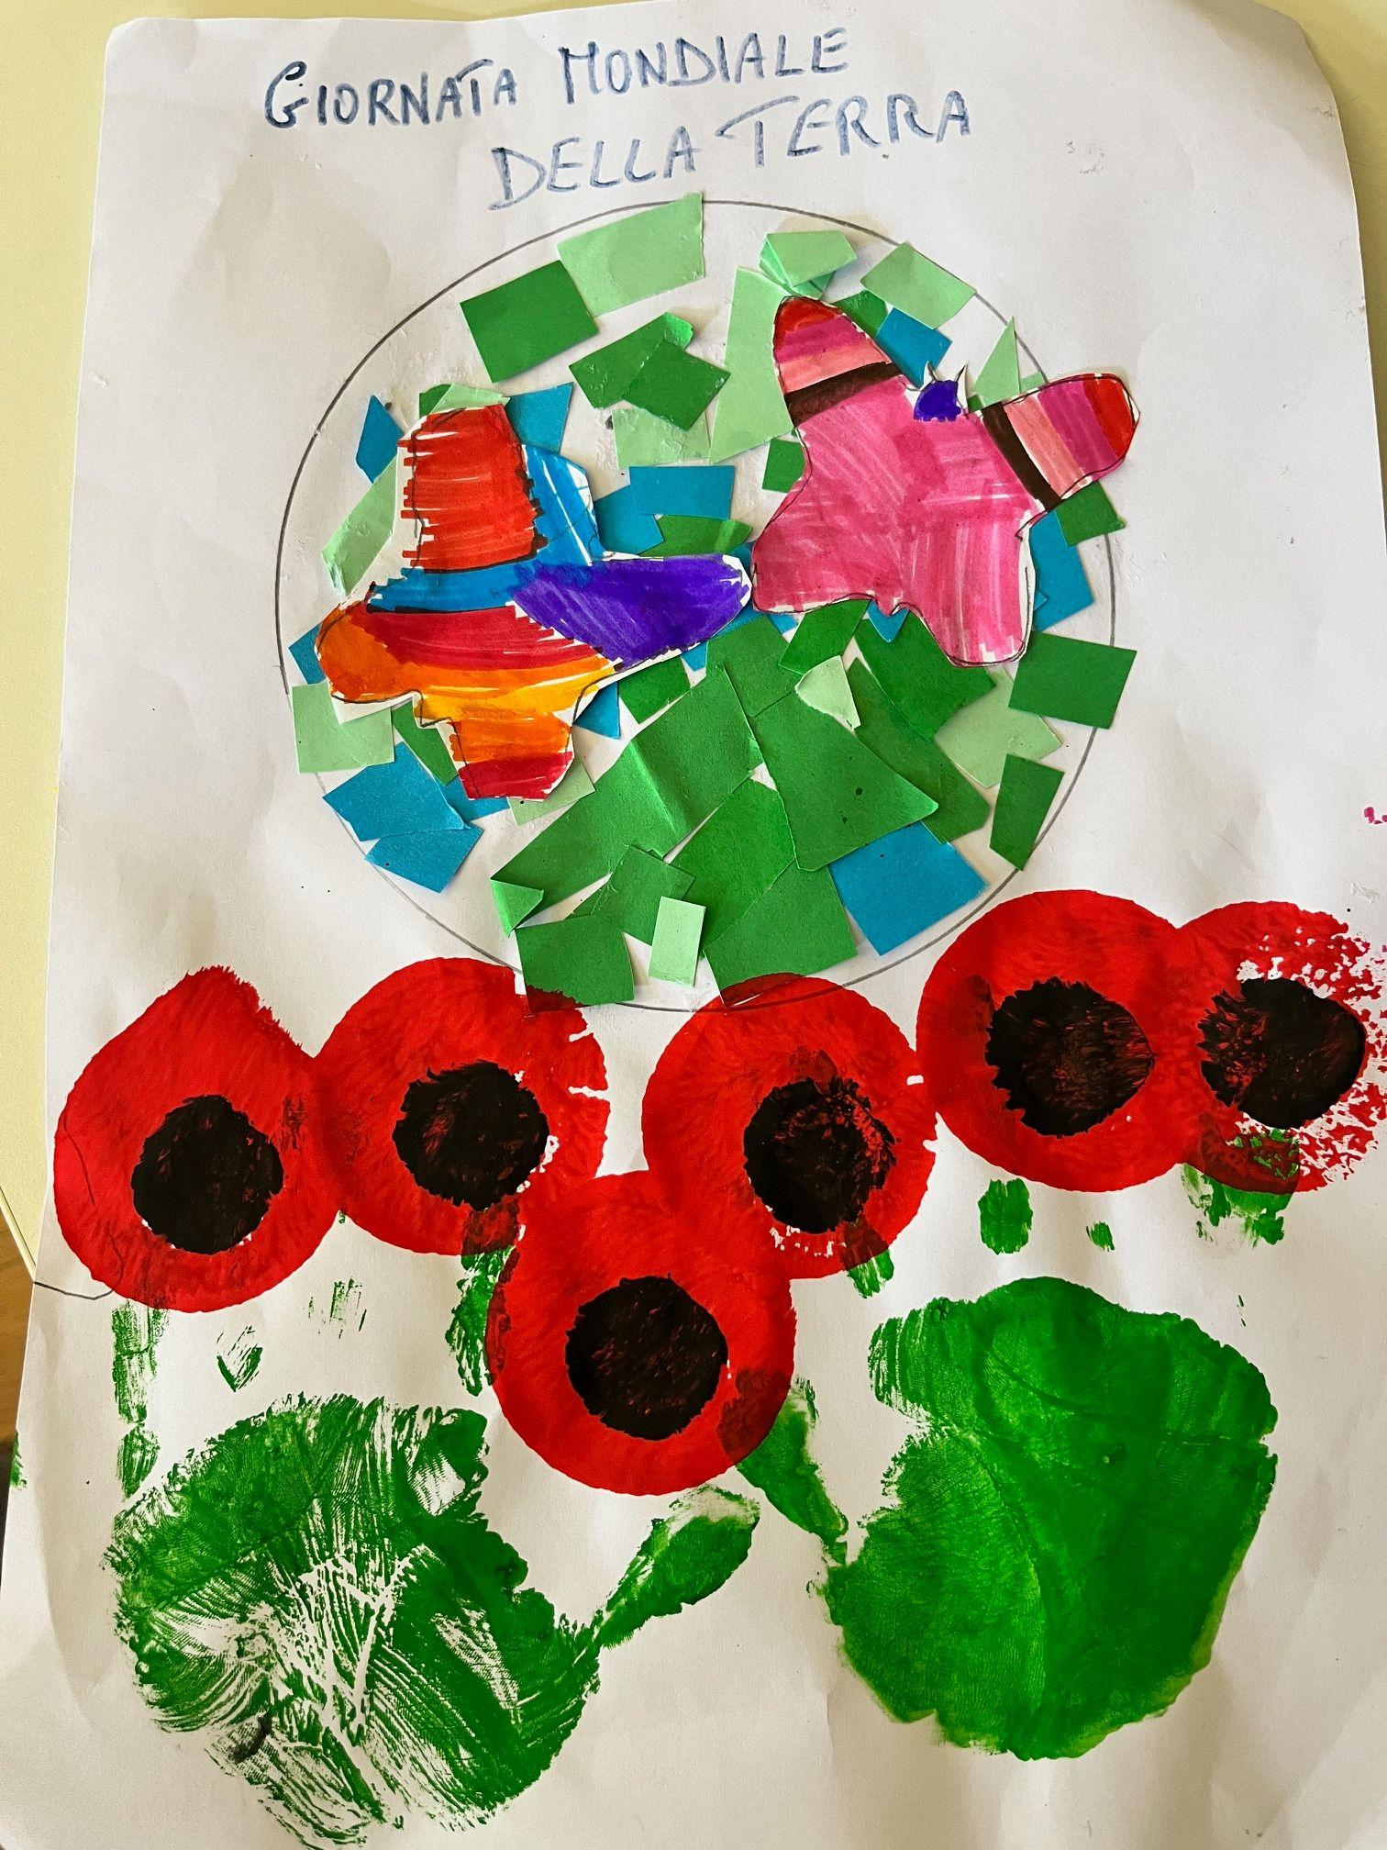
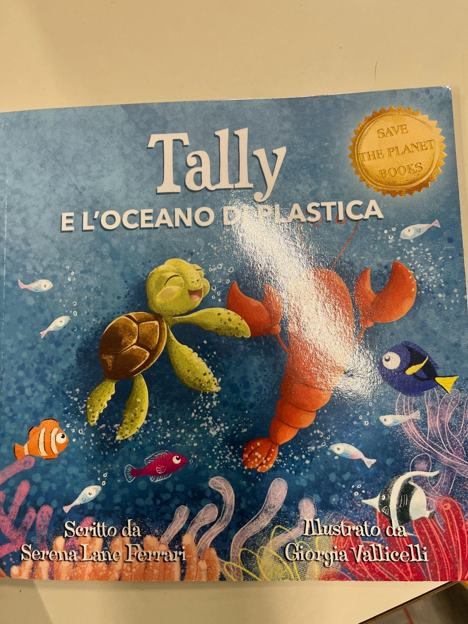
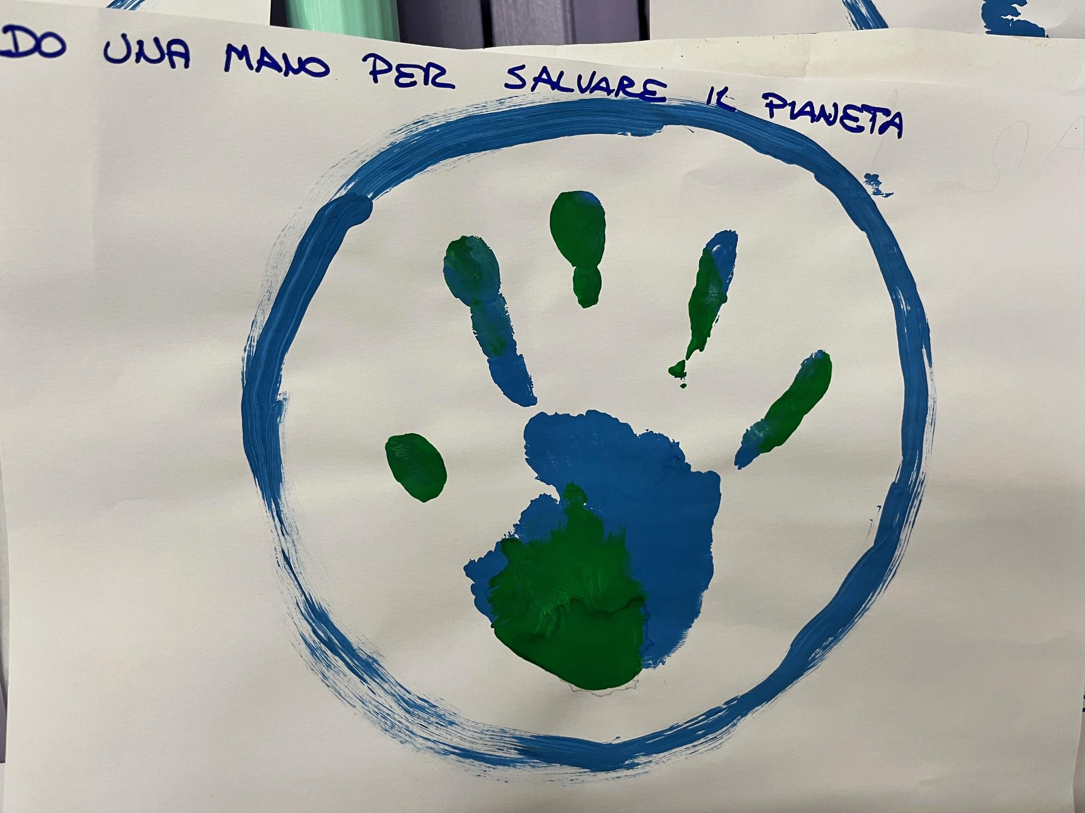
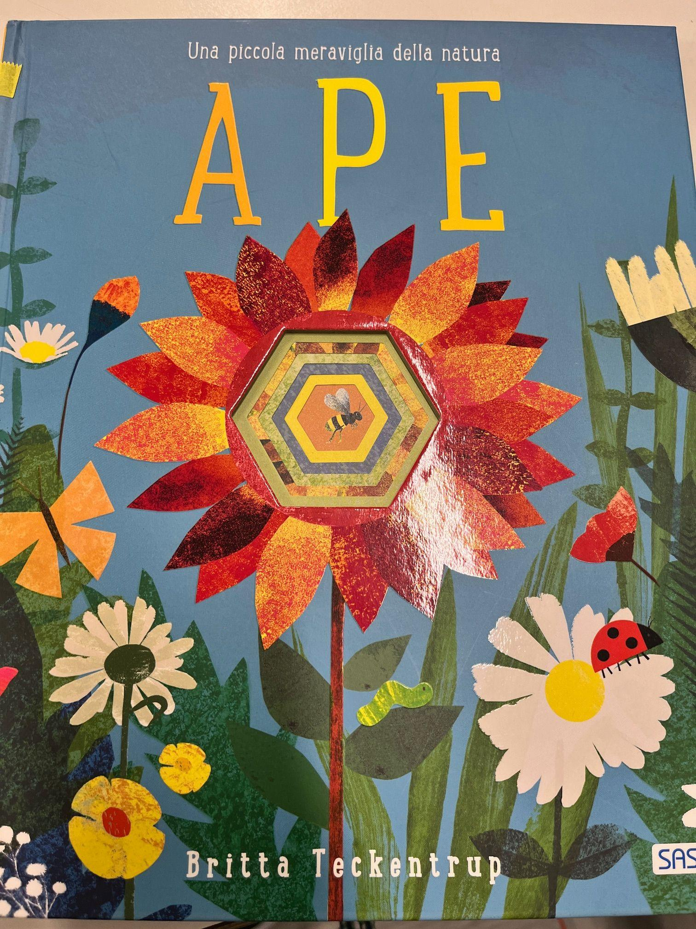
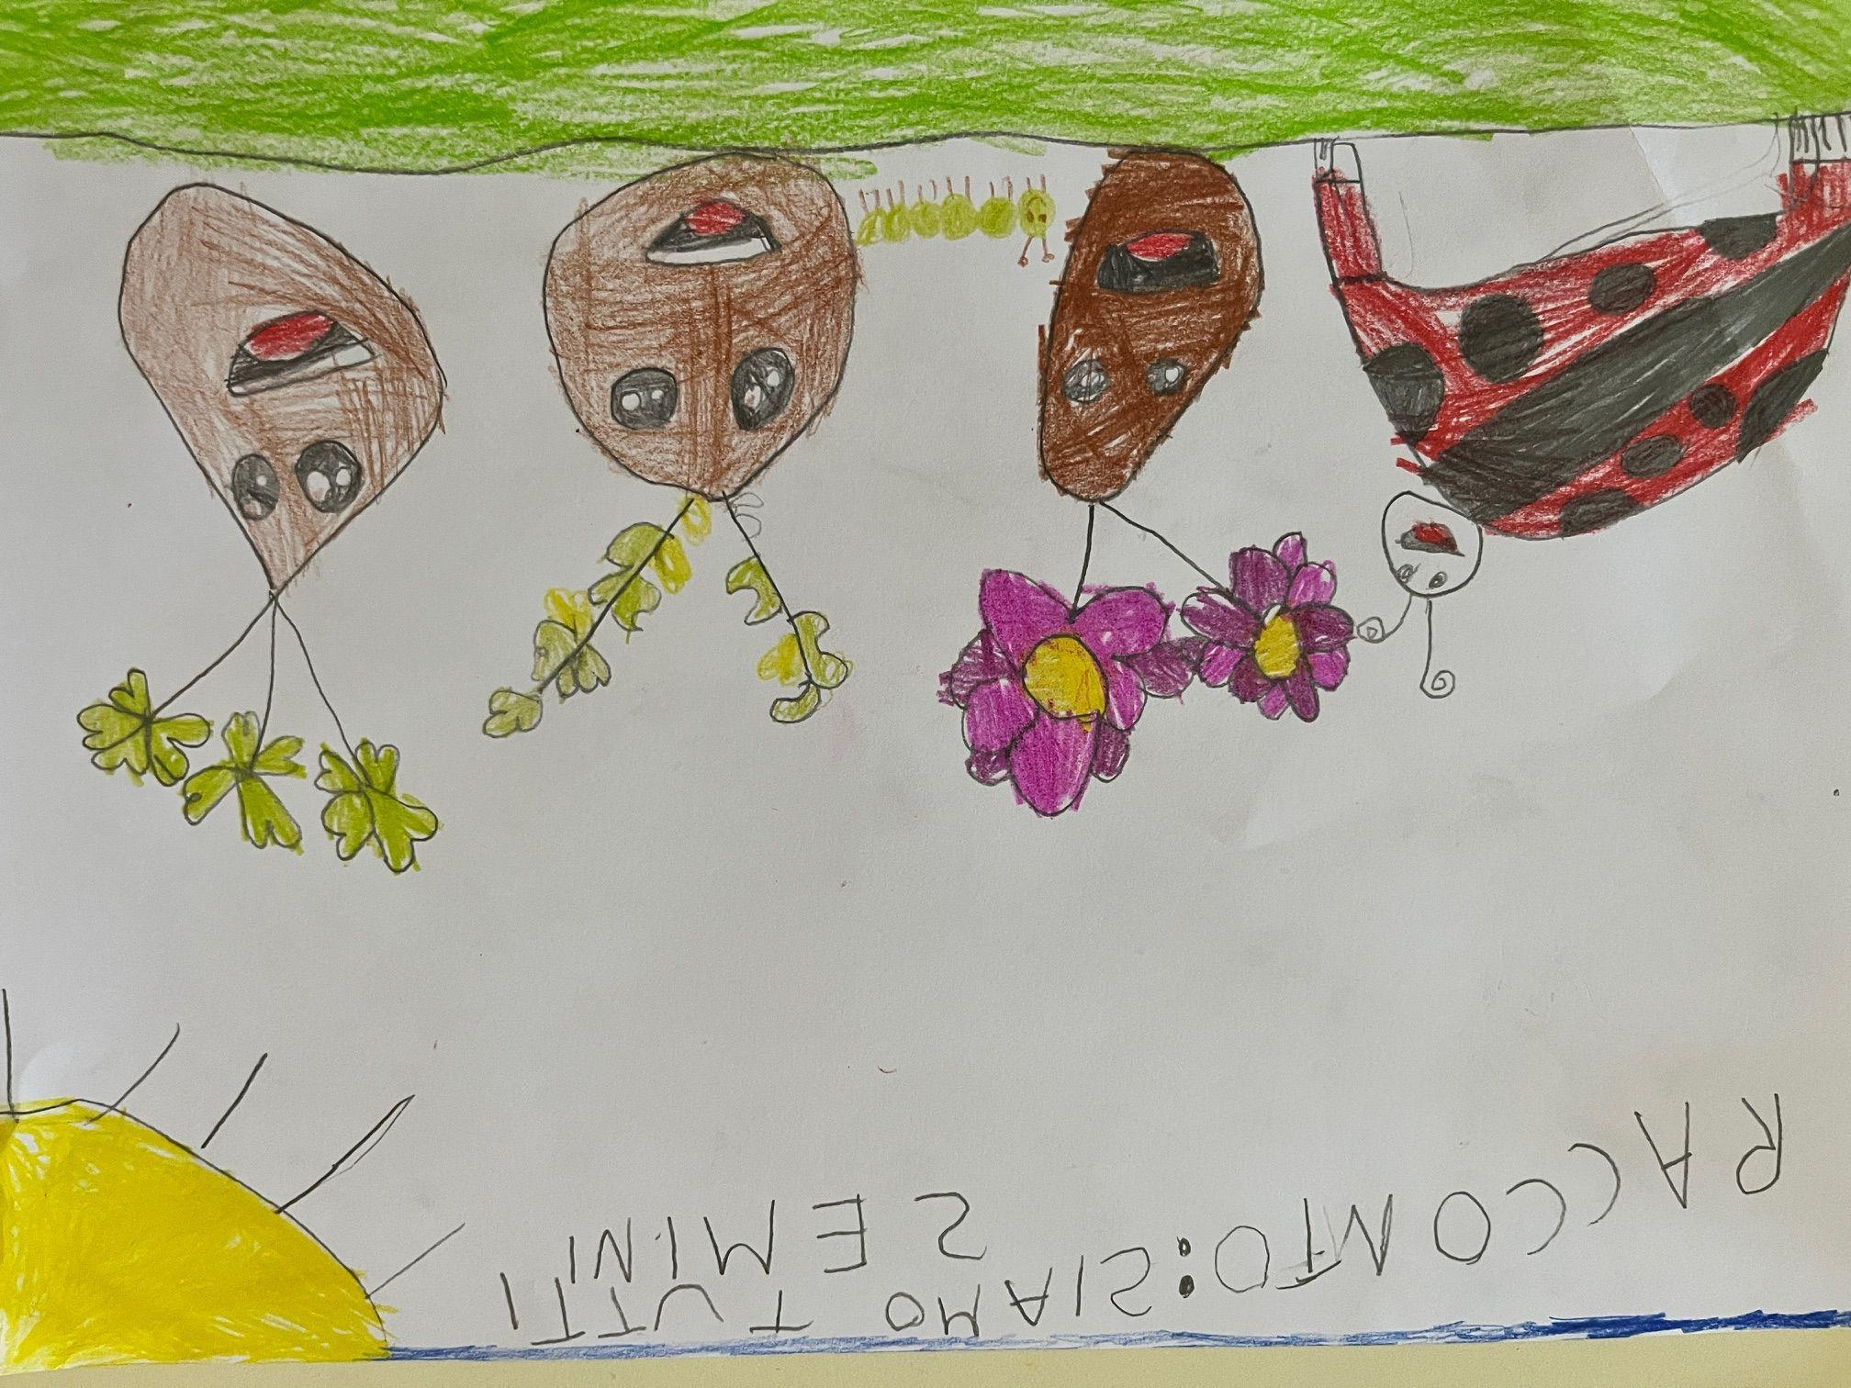
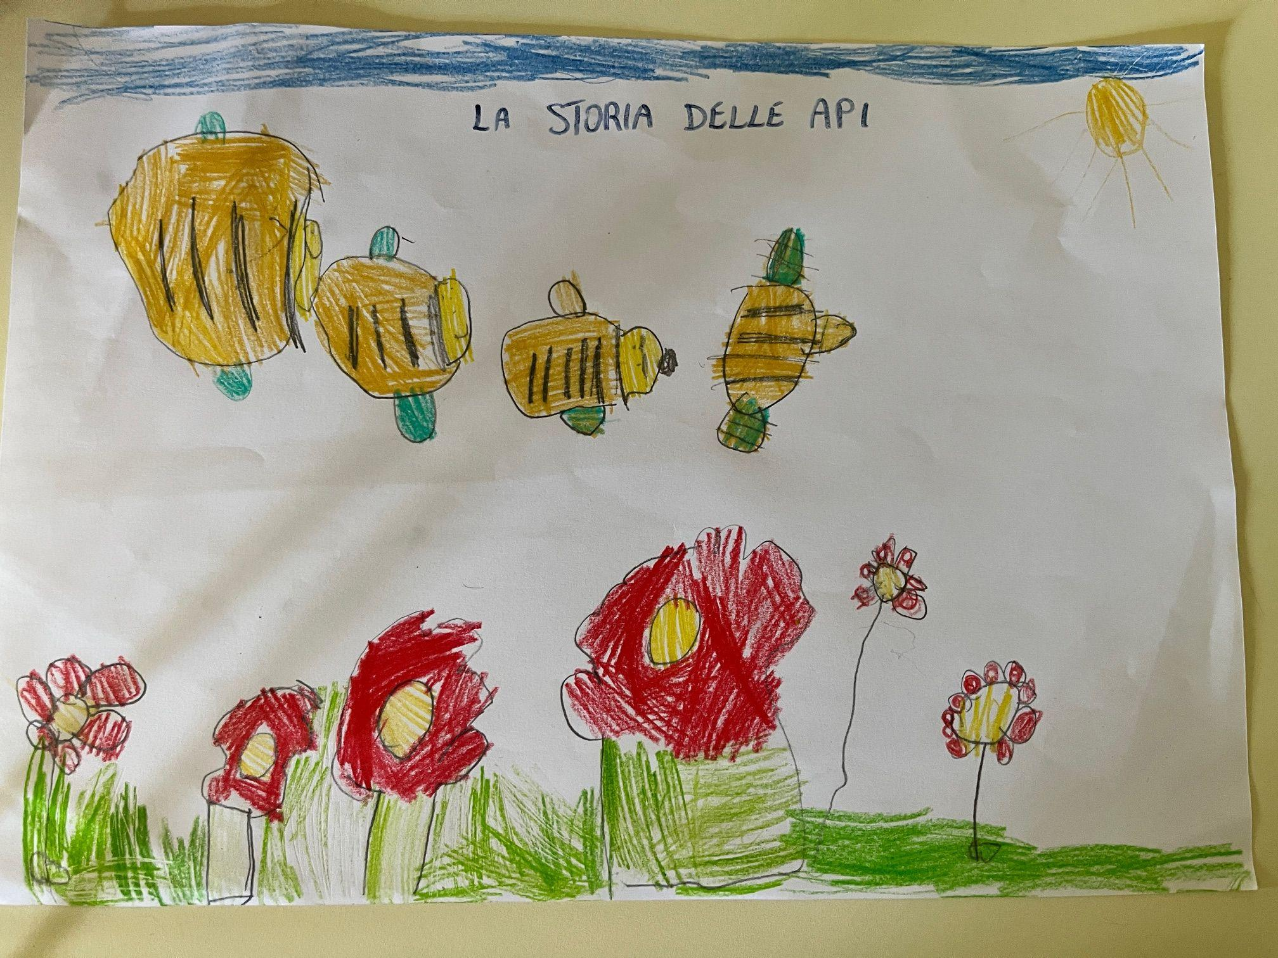

Slide 5
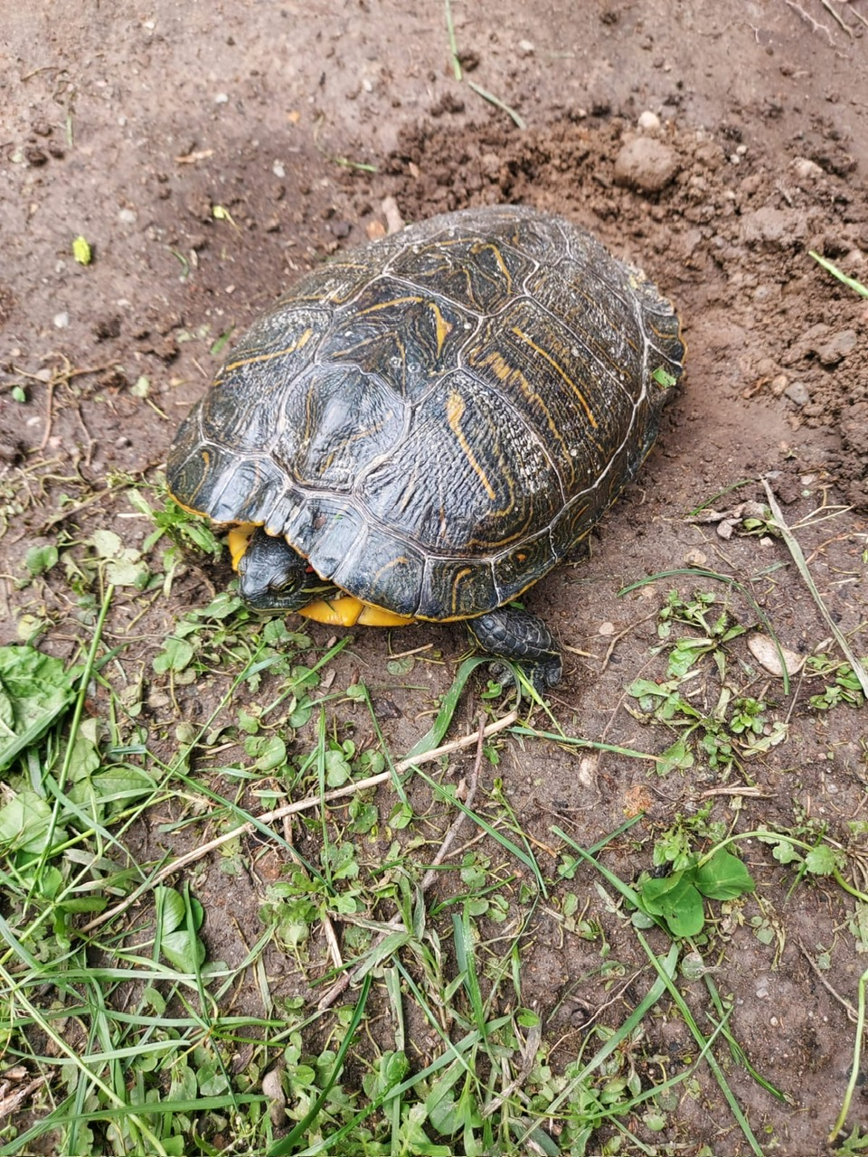
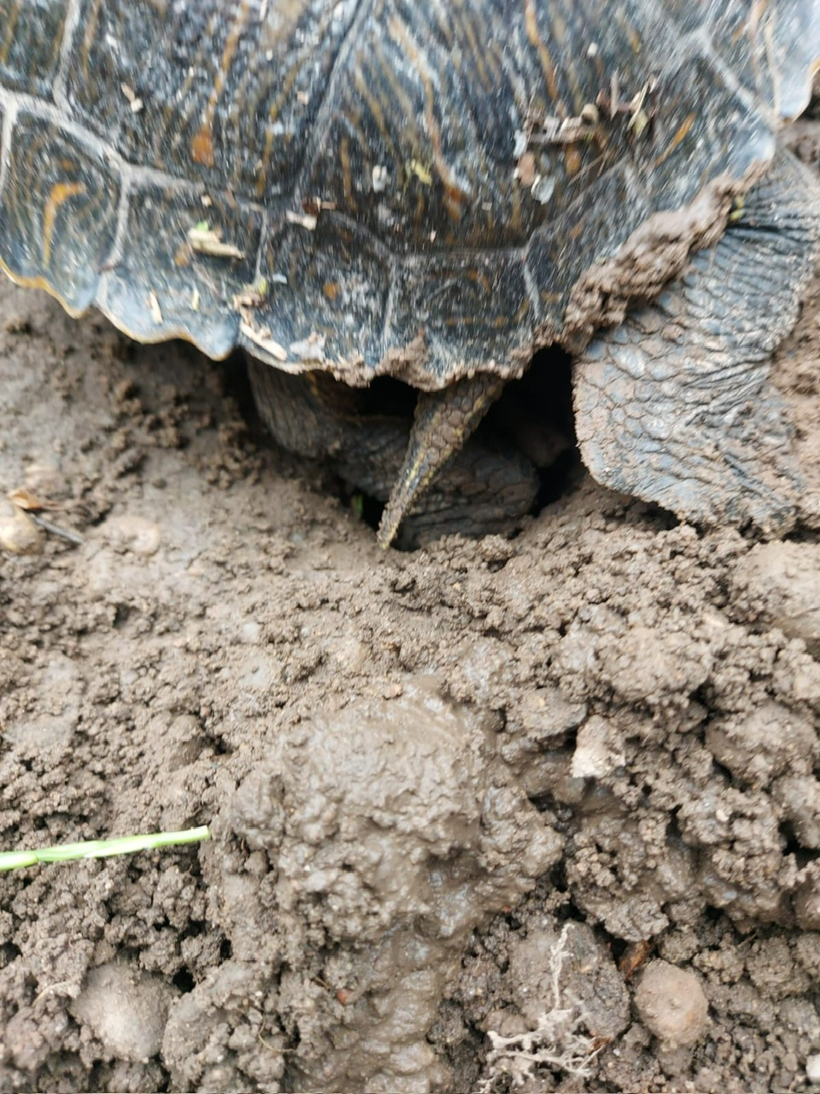
L’ arrivo della tartaruga e la deposizione delle uova

